Slide 1
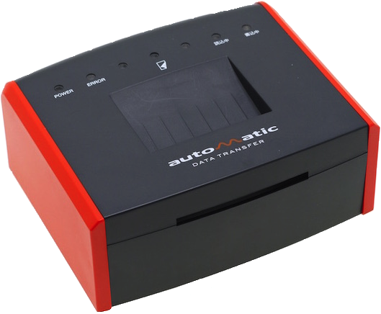
携帯電話電話帳コピー機 ご利用手順
https://www.reudo.co.jp/develop/mcbbox/

Slide 2
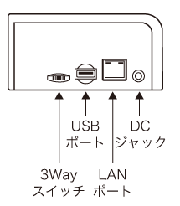
1. 起動と準備
付属のACアダプタを本体側面のDCジャックに差し込み、コンセントと接続して、電源入れてください。
  ACアダプタはしっかりとDCジャックに差し込んでください。
  起動時には携帯電話を接続しないでください。
  本機には電源スイッチはありませんので、電源を接続すると起動します。
  電源を接続すると[POWER]LEDが緑点灯します。 その後約20秒で起動が完了し、『準備が完了しました。』の音声ガイダンスとともに[読込中]LEDが橙点灯になります。
LANポートはメンテナンス用です。 通常は使用しません。

Slide 3
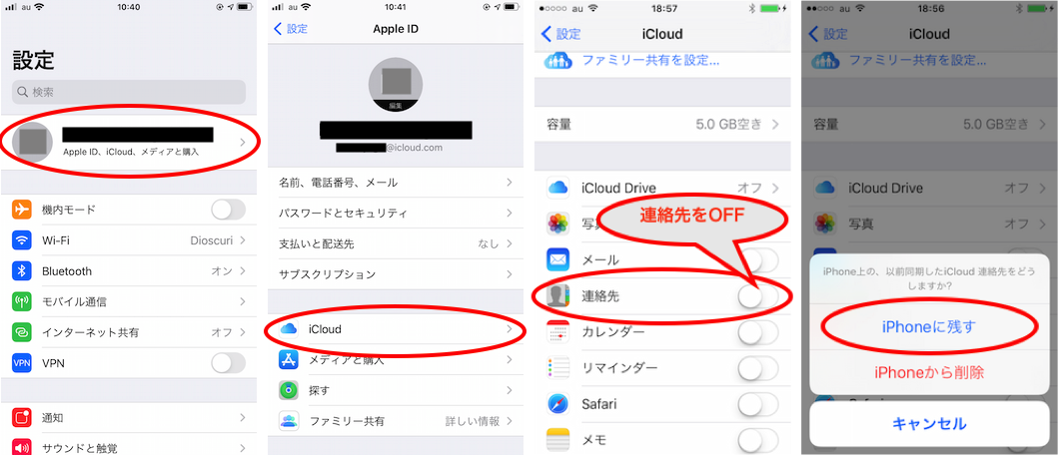
2.(a) ご利用前の携帯電話の準備 (iPhone の場合)
iPhone の連絡先を iCloud と同期している場合は、一時的に同期をオフにしてください。
  iCloud を利用していない場合(Apple ID を登録していない場合)は、この手順は不要です。
「設定」から、表示されている Apple IDアカウント を選択
「iCloud」を選択
「連絡先」のスイッチをOFFに変更
以前同期した iCloud 連絡先は「iPhoneに残す」を選択
本機の利用が完了したら、設定を元に戻してください。

Slide 4
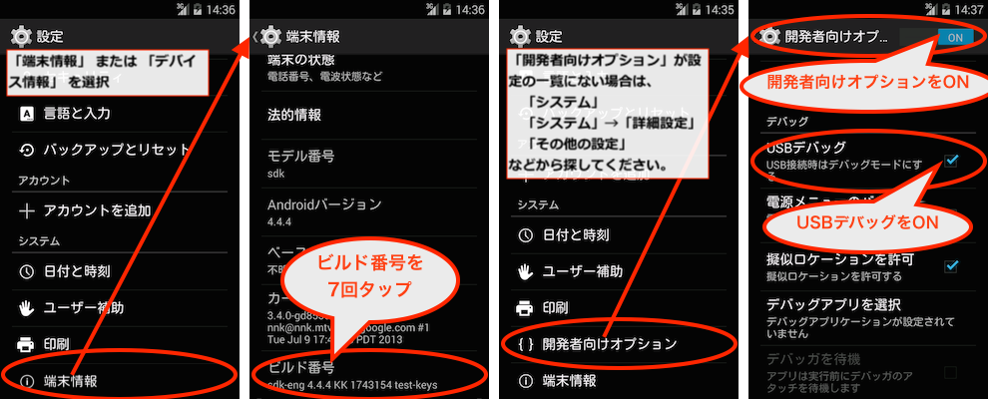
2.(b) ご利用前の携帯電話の準備 (Android (4G LTE ケータイを含む) の場合)
USBデバッグを有効にしてください。
「4G LTE ケータイ」(「ガラホ」や「spモードケータイ」)など、折り畳みタイプでも Android 搭載機種の場合は、この準備が必要です。
「設定」 から 「端末情報」または「デバイス情報」 を選択
「ビルド番号」を7回続けてタップ
「設定」に「開発者向けオプション」のメニューが追加されるので、それを選択
「設定」に「開発者向けオプション」が見つからない場合は、「設定」の中の「その他の設定」や「詳細設定」、または「設定」の中の「システム」や「システム」内の「詳細設定」などから探してください。 (機種によります。)
「開発者向けオプション」をONにし、「USBデバッグ」をONにする
本機の利用が完了したら、このUSBデバッグの設定をOFFに戻してください。

Slide 5
2.(c) ご利用前の携帯電話の準備 (ドコモ/SoftBankのガラケーの場合)
ドコモおよびSoftBankのガラケーの場合、ご利用前に必要な準備はありません。
本機との接続時にUSB接続の設定画面が表示された場合は、「通信モード」「データ通信モード」「データ転送モード」などを選択してください。
「メモリカードリーダーモード」や「外部メモリ転送モード」などのメモリカードを読み書きする機能は選択しないでください。 本機では認識できません。

Slide 6
2.(d) ご利用前の携帯電話の準備 (auのガラケーの場合)
携帯電話のロックNo.(ロックナンバー)を変更されている場合、初期値の「1234」に戻してください。
本機との接続時にUSB接続の設定画面が表示された場合は、「通信モード」「データ通信モード」「データ転送モード」などを選択してください。
「メモリカードリーダーモード」や「外部メモリ転送モード」などのメモリカードを読み書きする機能は選択しないでください。 本機では認識できません。
本機の利用が完了したら、ご利用されていたロックNo.に戻してください。

Slide 7

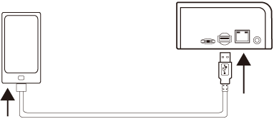


3. 読み込み
『読込元の携帯電話を接続してください。』の音声ガイダンスとともに、[読込中]LEDが緑点滅します。
携帯電話のロックを解除して待受画面を表示した状態で、読込元(コピー元)の携帯電話を、本体側面のUSBポートに適切なケーブルを使って接続してください。
読込元
携帯電話が正しく接続されると、[読込中]LEDが緑点灯となり、読み込みが始まります。 (読込中は真ん中3つのLEDが順番に橙点滅します。)
携帯電話の種類によって、読込中に携帯電話の操作が必要です。音声ガイダンスに従って操作してください。 (5. 以降のページに説明します。)
読み込みが完了すると、真ん中3つのLEDが点滅から点灯に変わり、『読み込みが完了しました。読込元の携帯電話を取り外し、書込先の携帯電話を接続してください。』の音声ガイダンスが流れます。
読込元の携帯電話を取り外してください。([読込中]のLEDと真ん中3つのLEDが消灯します。)

Slide 8



4. 書き込み
読み込み後に読込元の携帯電話を取り外すと、[書込中]LEDが点滅します。
携帯電話のロックを解除して待受画面を表示した状態で、書込先(コピー先)の携帯電話を、本体側面のUSBポートに適切なケーブルを使って接続してください。
書込先
携帯電話が正しく接続されると、[書込中]LEDが緑点灯となり、書き込みが始まります。 (書込中は真ん中3つのLEDが順番に橙点滅します。)
携帯電話の種類によって、書込中に携帯電話の操作が必要です。音声ガイダンスに従って操作してください。 (5. 以降のページに説明します。)
書き込みが完了すると、真ん中3つのLEDが点滅から点灯に変わり、『書き込みが完了しました。書込先の携帯電話を取り外してください。』の音声ガイダンスが流れます。
書込先の携帯電話を取り外して、作業は完了です。
真ん中3つのLEDが消え、『コピーが完了しました。』の音声ガイダンスが流れます。

Slide 9
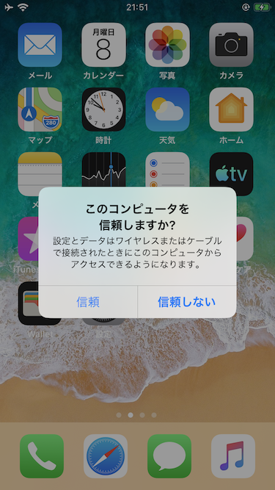
5.(a) 読込中／書込中の操作 (iPhone の場合)
「このコンピュータを信頼しますか?」と表示されたら、[信頼]を押してください。
パスコードを設定している場合は、続けてパスコードの入力を求められますので、パスコードを入力してください。
この操作が必要な場合、『iPhone の画面の、[信頼]ボタンを押してください。』の音声ガイダンスが流れます。

Slide 10
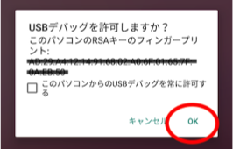
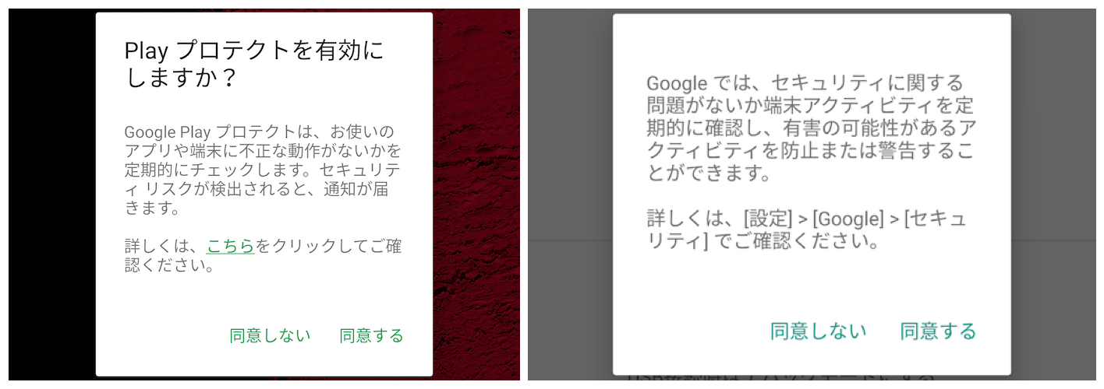
5.(b) 読込中/書込中の操作 (Android の場合)
「USBデバッグを許可しますか?」と表示されたら、[OK]を押してください。
この操作が必要な場合、『Androidの画面に従って、USBデバッグを許可してください。』の音声ガイダンスが流れます。
下図のような、Play プロテクト やセキュリティの確認機能についての画面が表示された場合、ホームボタンを押して(または[同意する]か[同意しない]のどちらかのボタンを押して)、画面を閉じてください。
どちらのボタンを選択しても、電話帳コピー機の機能に影響はありません。
この操作が必要な場合、『携帯電話の画面に従って、操作してください。』の音声ガイダンスが流れます。

Slide 11
5.(c) 読込中/書込中の操作 (ドコモとSoftBankのガラケーの場合)
携帯電話の画面で、「暗証番号」と「認証パスワード」の2つの入力が求められます。
  「暗証番号」には、ご自身で設定されている携帯電話の暗証番号(端末暗証番号や操作用暗証番号と呼ばれる4〜8桁の数字)を入力してください。
(未設定の場合の初期値は、ドコモは「0000」、SoftBankは「9999」です。)
  「認証パスワード」(または「認証コード」)には、「0000」(ゼロを4つ)を入力してください。 (携帯電話の設定とは関係なく、本機で利用する固定値です。)
ドコモ Fシリーズの場合、「データ書込みの場合、元のデータが削除されます」といった警告が表示されますが、[はい]や[続ける]などを選択して、操作を継続してください。
本機ではデータ書込みを行いませんので、データが削除されることはありません。
この操作が必要な場合、『携帯電話の画面に従って、操作してください。』の音声ガイダンスが流れます。

Slide 12
5.(d) 読込中/書込中の操作 (auのガラケーの場合)
auガラケーの場合、読み込み中に必要な操作はありません。

Slide 13
A. 主なエラーと対処方法
エラーの内容 | 対処方法
携帯電話を接続しても、[読込中]LEDまたは[書込中]LEDが緑点滅のままで、点灯状態に変わらない。 『タイムアウトしました。』のエラーとなる。 | 携帯電話のロックを解除して、待受画面表示の状態にしてください。 Androidスマートフォンの場合、または、ガラケーでも4G LTE ケータイ (ガラホ、spモードケータイ など Android搭載機種)の場合、USBデバッグがONになっていることを確認してください。 (「ご利用前の携帯電話の準備 (Android (4G LTE ケータイを含む) の場合)」を参照してください。) ガラケーの場合、USB接続設定が「通信モード」や「データ転送モード」になっていることを確認してください。 メモリカードリーダー(外部メモリ転送モード)では利用できません。 (「ご利用前の携帯電話の準備 (フィーチャーフォンの場合)」を参照してください。) 以上の対処方法をご確認いただいて、複数の携帯電話機種で症状が改善しない場合、携帯電話電話帳コピー機の故障が疑われます。 修理をご相談ください。
『暗証番号が正しくありません。暗証番号を初期値に戻して再接続してください。』のエラーとなる。 | auガラケーの場合、ロックNo.を初期値の「1234」に一旦戻してから、再度実行してください。 (「ご利用前の携帯電話の準備 (auガラケーの場合)」を参照してください。)

Slide 14
A. 主なエラーと対処方法 (続き)
エラーの内容 | 対処方法
『iPhoneのアドレス帳が外部サービスと同期されています。同期設定をオフにして、最初からやり直してください。』のエラーとなる。 | iPhoneの場合、iCloud等のクラウドサービスと同期しているデータは読み込めません。 同期設定を一旦オフにしてから、再度実行してください。 (「ご利用前の携帯電話の準備 (iPhoneの場合)」を参照してください。)
iPhone接続時に、『iPhone の画面の、[信頼]ボタンを押してください。』のアナウンスが流れるが、iPhoneの画面に「このコンピュータを信頼しますか」の画面が表示されない。 | 2018年9月21以前に出荷された携帯電話電話帳コピー機をお使いの場合、2018年9月以降に発売された iPhone (iPhone XS, iPhone XR 以降)に対応するために、ファームウェアのバージョンアップが必要です。 iPhone が監視対象とされている場合、その設定で「ほかのコンピュータとのペアリングを許可」をしていただく必要があります。 (Apple Configurator 2 の場合、「準備」の手順にて「デバイスにほかのコンピュータとのペアリングを許可」のチェックを入れた状態し、プロファイルの制限で「Configurator以外のホストとのペアリングを許可」にチェックを入れた状態とする。)
サポートページもご参照ください。
https://www.reudo.co.jp/develop/mcbbox/support.shtml

